Slide 3

基础课15 函数的模型及其应用
基础巩固练
基础巩固练
综合提升练
综合提升练
应用情境练
应用情境练
创新拓展练
创新拓展练

Slide 4
课时评价·提能

Slide 5

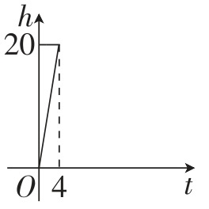
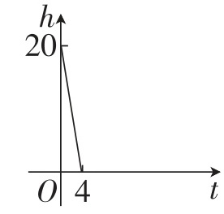
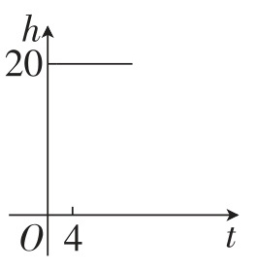
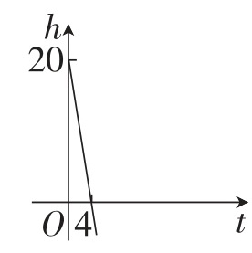
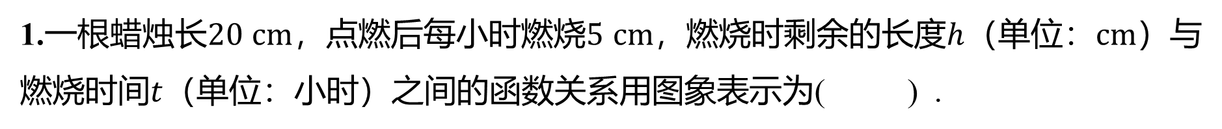
1.一根蜡烛长$20 cm$，点燃后每小时燃烧$5 cm$，燃烧时剩余的长度$h$（单位：$cm$ ）与
燃烧时间$t$ （单位：小时）之间的函数关系用图象表示为( ) .
B
A. B. C. D.
解析 由题意得函数关系式为$h=20−5t\left(0≤t≤4\right)$ .故选B.

Slide 6
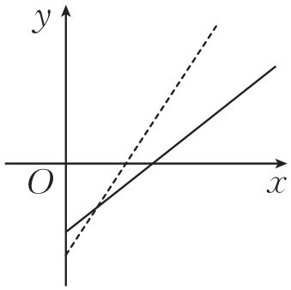
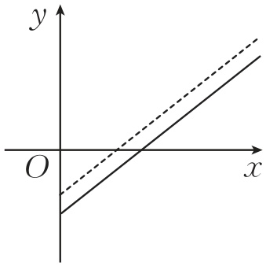
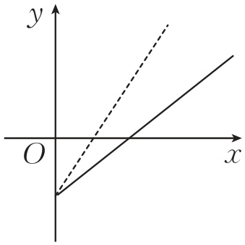
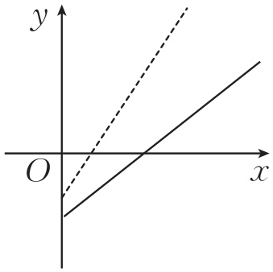
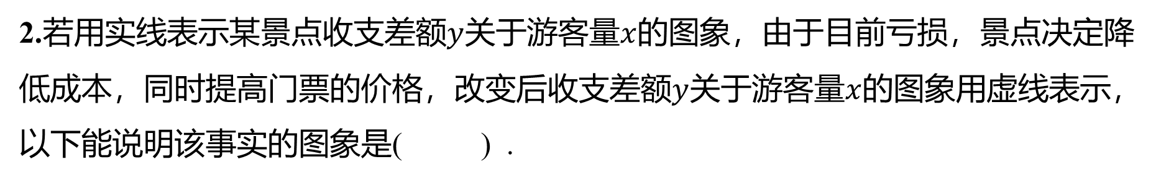
2.若用实线表示某景点收支差额$y$关于游客量$x$ 的图象，由于目前亏损，景点决定降
低成本，同时提高门票的价格，改变后收支差额$y$关于游客量$x$ 的图象用虚线表示，
以下能说明该事实的图象是( ) .
D
A. B. C. D.

Slide 7
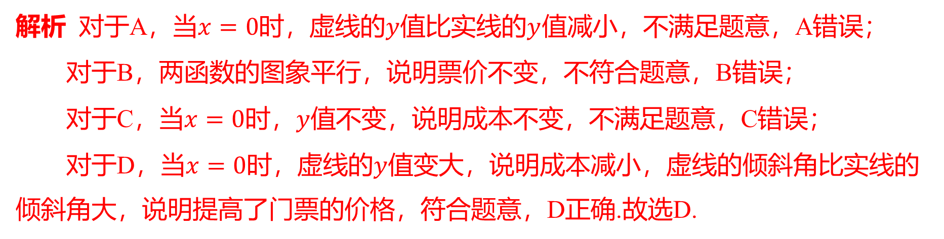
解析 对于A，当$x=0$时，虚线的$y$值比实线的$y$ 值减小，不满足题意，A错误；
对于B，两函数的图象平行，说明票价不变，不符合题意，B错误；
对于C，当$x=0$时，$y$ 值不变，说明成本不变，不满足题意，C错误；
对于D，当$x=0$时，虚线的$y$ 值变大，说明成本减小，虚线的倾斜角比实线的
倾斜角大，说明提高了门票的价格，符合题意，D正确.故选D.

Slide 8
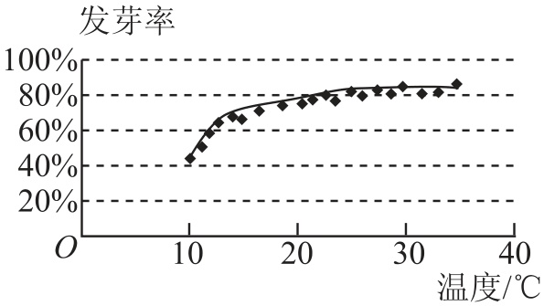
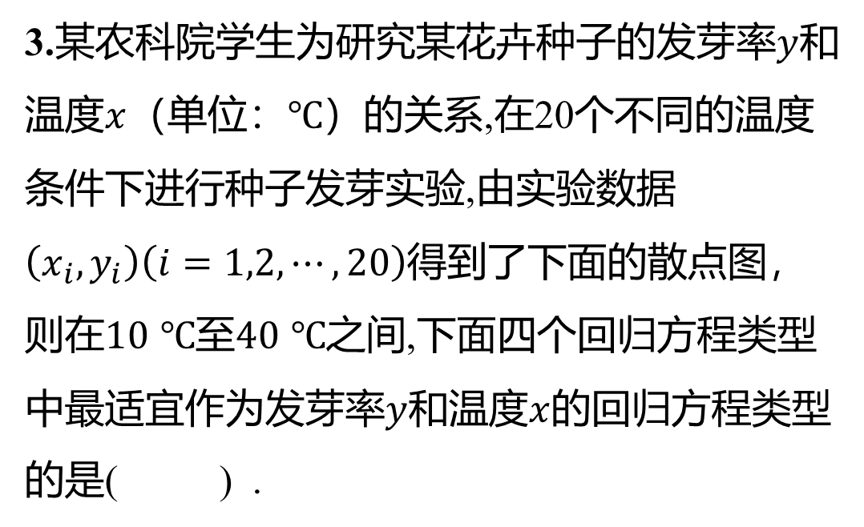
3.某农科院学生为研究某花卉种子的发芽率$y$ 和
温度$x$（单位：$℃$ ）的关系,在20个不同的温度
条件下进行种子发芽实验,由实验数据
$\left(x_{i},y_{i}\right)\left(i=1,2,⋯,20\right)$ 得到了下面的散点图，
则在$10 ℃$至$40 ℃$ 之间,下面四个回归方程类型
中最适宜作为发芽率$y$和温度$x$ 的回归方程类型
的是( ) .
C
A.$y=ax+b$ B.$y=ax^{2}+b$ C.$y=aln x+b$ D.$y=ae^{x}+b$
解析 根据图中散点图可知,散点大致分布在某一条对数型函数曲线周围,A选项是直
线型,B选项是抛物线型,D选项是指数型,只有C选项是对数型.故选C.

Slide 9
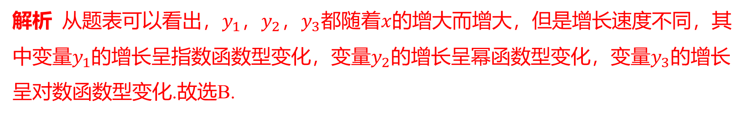
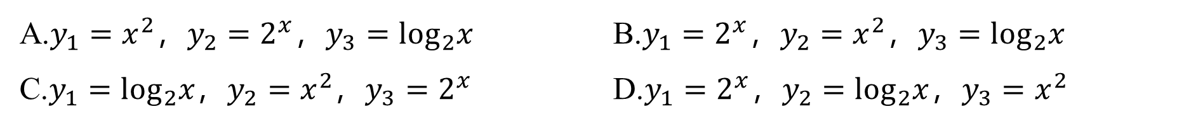
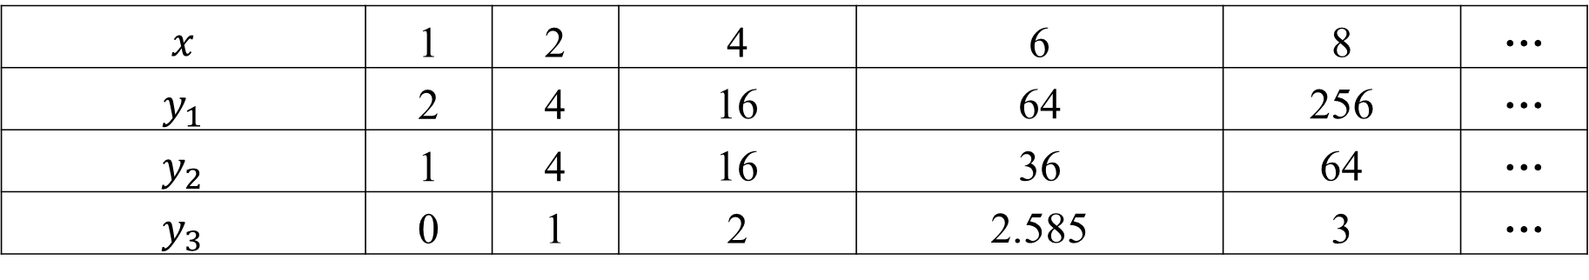
4.已知三个因变量$y_{1}$，$y_{2}$，$y_{3}$随自变量$x$ 变化的数据如表所示，
$x$ | 1 | 2 | 4 | 6 | 8 | …
$y_{1}$ | 2 | 4 | 16 | 64 | 256 | …
$y_{2}$ | 1 | 4 | 16 | 36 | 64 | …
$y_{3}$ | 0 | 1 | 2 | 2.585 | 3 | …
B
则下列反映$y_{1}$，$y_{2}$，$y_{3}$随$x$ 变化的情况拟合较好的一组函数模型是( ) .
A.$y_{1}=x^{2}$，$y_{2}=2^{x}$，$y_{3}=\log_{2}x$ B.$y_{1}=2^{x}$，$y_{2}=x^{2}$，$y_{3}=\log_{2}x$
C.$y_{1}=\log_{2}x$，$y_{2}=x^{2}$，$y_{3}=2^{x}$ D.$y_{1}=2^{x}$，$y_{2}=\log_{2}x$，$y_{3}=x^{2}$
解析 从题表可以看出，$y_{1}$，$y_{2}$，$y_{3}$都随着$x$ 的增大而增大，但是增长速度不同，其
中变量$y_{1}$的增长呈指数函数型变化，变量$y_{2}$的增长呈幂函数型变化，变量$y_{3}$ 的增长
呈对数函数型变化.故选B.

Slide 10
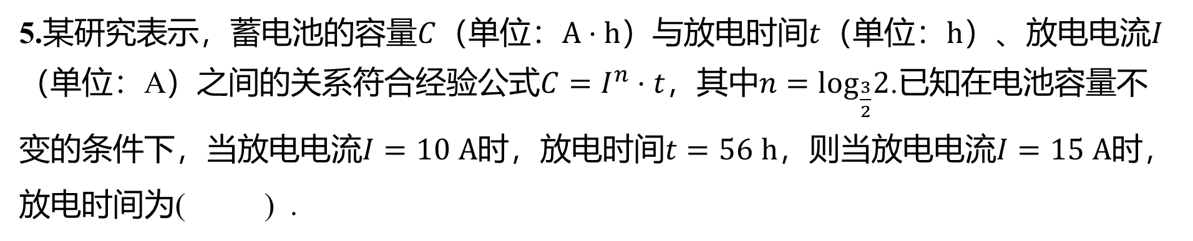
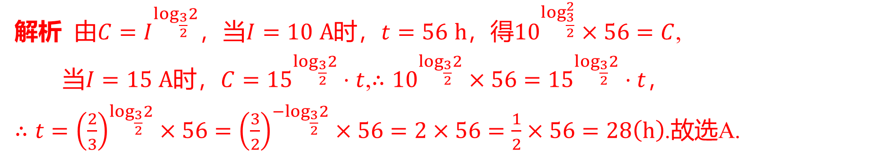
5.某研究表示，蓄电池的容量$C$（单位：$A⋅h$）与放电时间$t$（单位：$h$）、放电电流$I$
（单位：A）之间的关系符合经验公式$C=I^{n}⋅t$，其中$n=\log_{\frac{3}{2}}2$ .已知在电池容量不
变的条件下，当放电电流$I=10 A$时，放电时间$t=56 h$，则当放电电流$I=15 A$ 时，
放电时间为( ) .
A
A.$28 h$ B.$28.5 h$ C.$29 h$ D.$29.5 h$
解析 由$C=I^{\log_{\frac{3}{2}}2}$，当$I=10 A$时，$t=56 h$，得${10}^{\log_{\frac{3}{2}}^{2}}×56=C$ ,
当$I=15 A$时，$C={15}^{\log_{\frac{3}{2}}2}⋅t$,$∴{10}^{\log_{\frac{3}{2}}2}×56={15}^{\log_{\frac{3}{2}}2}⋅t$ ，
$∴t={\left(\frac{2}{3}\right)}^{\log_{\frac{3}{2}}2}×56={\left(\frac{3}{2}\right)}^{−\log_{\frac{3}{2}}2}×56=2×56=\frac{1}{2}×56=28\left(h\right)$ .故选A.

Slide 11
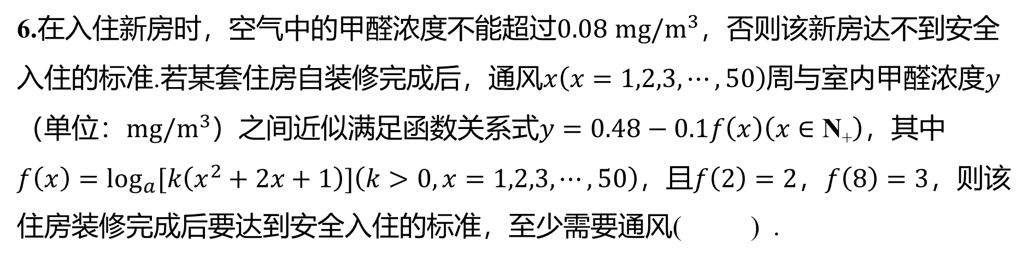
6.在入住新房时，空气中的甲醛浓度不能超过$0.08 mg/m^{3}$ ，否则该新房达不到安全
入住的标准.若某套住房自装修完成后，通风$x\left(x=1,2,3,⋯,50\right)$周与室内甲醛浓度$y$
（单位：$mg/m^{3}$）之间近似满足函数关系式$y=0.48−0.1f\left(x\right)\left(x∈\text{N}\text{+}\right)$ ，其中
$f\left(x\right)=\log_{a}[k\left(x^{2}+2x+1\right)]\left(k>0,x=1,2,3,⋯,50\right)$，且$f\left(2\right)=2$，$f\left(8\right)=3$ ，则该
住房装修完成后要达到安全入住的标准，至少需要通风( ) .
D
A.17周 B.24周 C.28周 D.26周

Slide 12
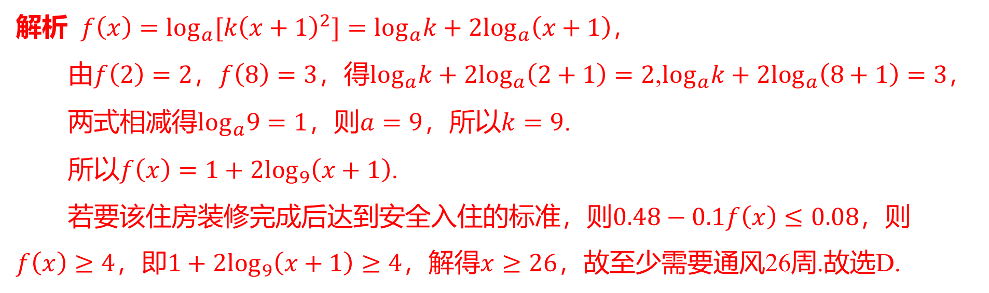
解析 $f\left(x\right)=\log_{a}[k{\left(x+1\right)}^{2}]=\log_{a}k+2\log_{a}\left(x+1\right)$ ，
由$f\left(2\right)=2$，$f\left(8\right)=3$，得$\log_{a}k+2\log_{a}\left(2+1\right)=2$,$\log_{a}k+2\log_{a}\left(8+1\right)=3$ ，
两式相减得$\log_{a}9=1$，则$a=9$，所以$k=9$ .
所以$f\left(x\right)=1+2\log_{9}\left(x+1\right)$ .
若要该住房装修完成后达到安全入住的标准，则$0.48−0.1f\left(x\right)≤0.08$ ，则
$f\left(x\right)≥4$，即$1+2\log_{9}\left(x+1\right)≥4$，解得$x≥26$ ，故至少需要通风26周.故选D.

Slide 13
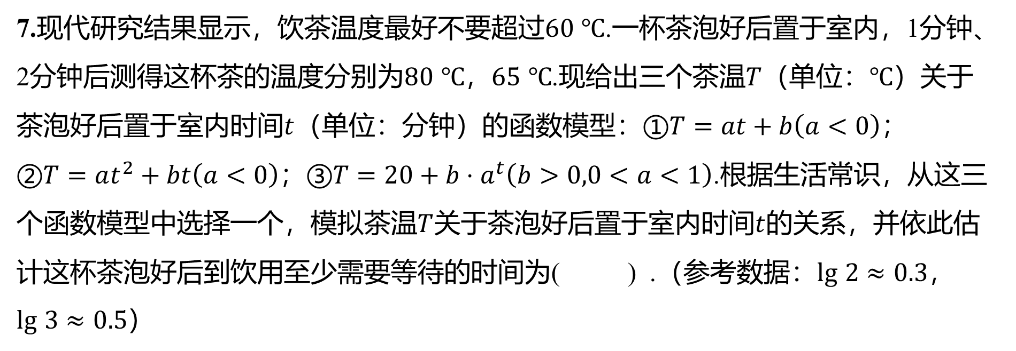
7.现代研究结果显示，饮茶温度最好不要超过$60 ℃$ .一杯茶泡好后置于室内，1分钟、
2分钟后测得这杯茶的温度分别为$80 ℃$，$65 ℃$.现给出三个茶温$T$（单位：$℃$ ）关于
茶泡好后置于室内时间$t$（单位：分钟）的函数模型：$①T=at+b\left(a<0\right)$ ；
$②T=at^{2}+bt\left(a<0\right)$；$③T=20+b⋅a^{t}\left(b>0,0<a<1\right)$ .根据生活常识，从这三
个函数模型中选择一个，模拟茶温$T$关于茶泡好后置于室内时间$t$ 的关系，并依此估
计这杯茶泡好后到饮用至少需要等待的时间为( ) .（参考数据：$lg 2≈0.3$ ，
$lg 3≈0.5$ ）
C
A.1分钟 B.2分钟 C.3分钟 D.4分钟

Slide 14
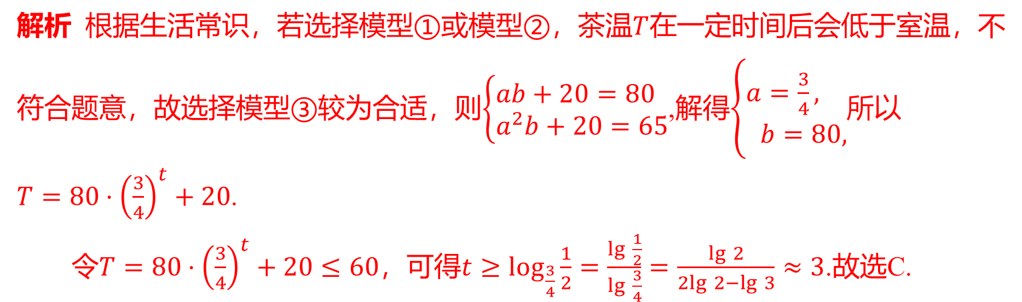
解析 根据生活常识，若选择模型①或模型②，茶温$T$ 在一定时间后会低于室温，不
符合题意，故选择模型③较为合适，则$\left\{\begin{aligned}&ab+20=80 \\ &a^{2}b+20=65\end{aligned}\right.$,解得$\left\{\begin{aligned}&a=\frac{3}{4}, \\ & b=80,\end{aligned}\right.$ 所以
$T=80⋅{\left(\frac{3}{4}\right)}^{t}+20$ .
令$T=80⋅{\left(\frac{3}{4}\right)}^{t}+20≤60$，可得$t≥\log_{\frac{3}{4}}\frac{1}{2}=\frac{lg \frac{1}{2}}{lg \frac{3}{4}}=\frac{lg 2}{2lg 2−lg 3}≈3$ .故选C.

Slide 15
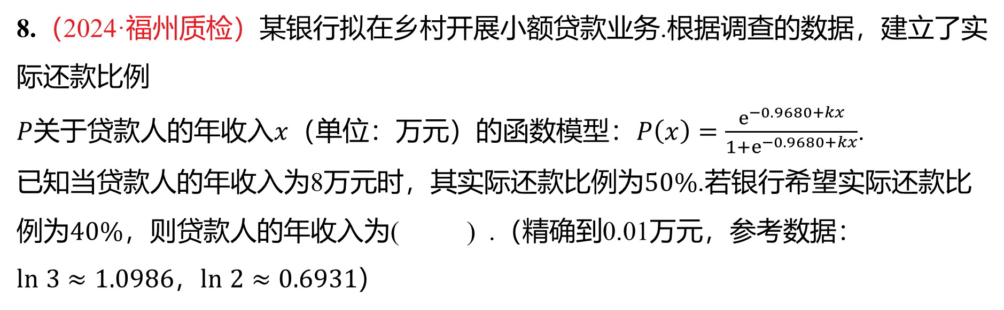
8.（2024·福州质检）某银行拟在乡村开展小额贷款业务.根据调查的数据，建立了实
际还款比例
$P$关于贷款人的年收入$x$（单位：万元）的函数模型：$P\left(x\right)=\frac{e^{−0.9680+kx}}{1+e^{−0.9680+kx}}$ .
已知当贷款人的年收入为8万元时，其实际还款比例为$50\%$ .若银行希望实际还款比
例为$40\%$ ，则贷款人的年收入为( ) .（精确到0.01万元，参考数据：
$ln 3≈1.0986$，$ln 2≈0.6931$ ）
A
A.4.65万元 B.5.63万元 C.6.40万元 D.10.00万元

Slide 16
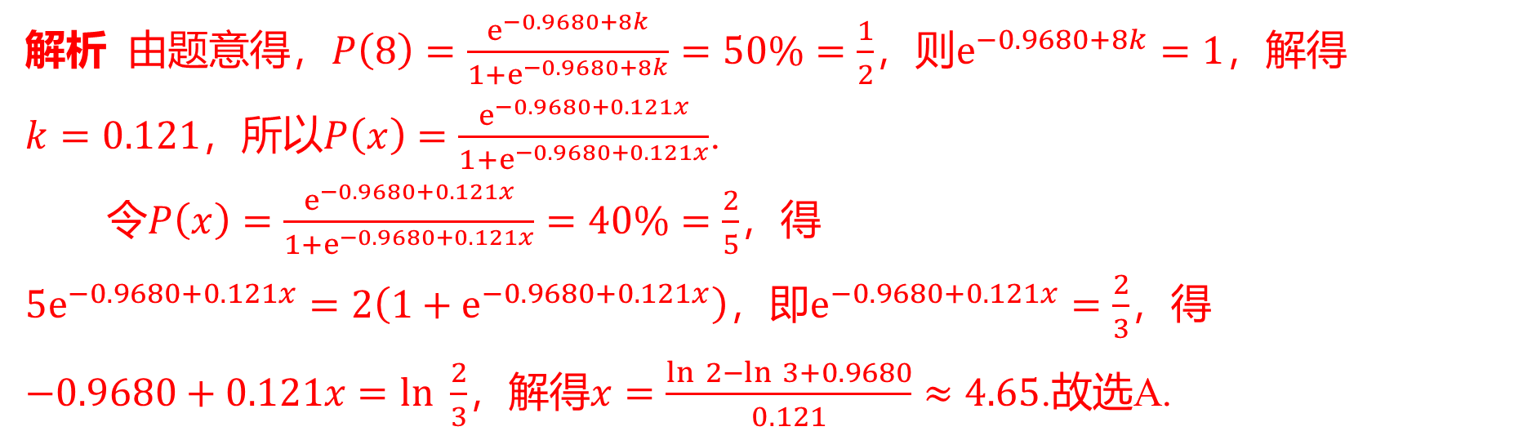
解析 由题意得，$P\left(8\right)=\frac{e^{−0.9680+8k}}{1+e^{−0.9680+8k}}=50\%=\frac{1}{2}$，则$e^{−0.9680+8k}=1$ ，解得
$k=0.121$，所以$P\left(x\right)=\frac{e^{−0.9680+0.121x}}{1+e^{−0.9680+0.121x}}$ .
令$P\left(x\right)=\frac{e^{−0.9680+0.121x}}{1+e^{−0.9680+0.121x}}=40\%=\frac{2}{5}$ ，得
$5e^{−0.9680+0.121x}=2\left(1+e^{−0.9680+0.121x}\right)$，即$e^{−0.9680+0.121x}=\frac{2}{3}$ ，得
$−0.9680+0.121x=ln \frac{2}{3}$，解得$x=\frac{ln 2−ln 3+0.9680}{0.121}≈4.65$ .故选A.

Slide 17

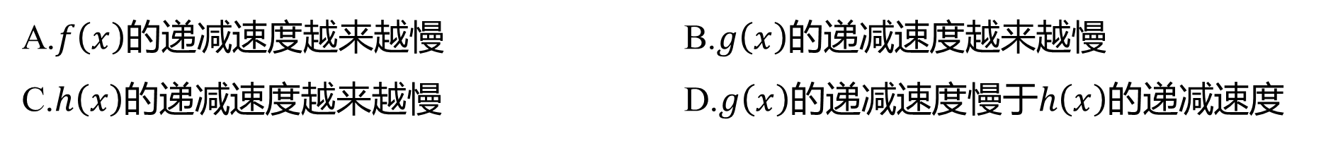
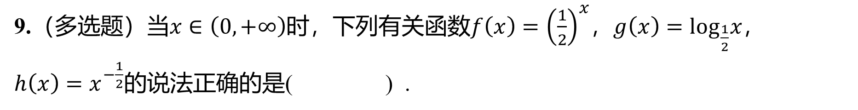
9.（多选题）当$x∈\left(0,+∞\right)$时，下列有关函数$f\left(x\right)={\left(\frac{1}{2}\right)}^{x}$，$g\left(x\right)=\log_{\frac{1}{2}}x$ ，
$h\left(x\right)=x^{−\frac{1}{2}}$ 的说法正确的是( ) .
ABC
A.$f\left(x\right)$的递减速度越来越慢 B.$g\left(x\right)$ 的递减速度越来越慢
C.$h\left(x\right)$的递减速度越来越慢 D.$g\left(x\right)$的递减速度慢于$h\left(x\right)$ 的递减速度

Slide 18
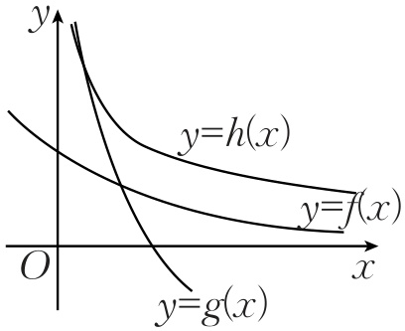
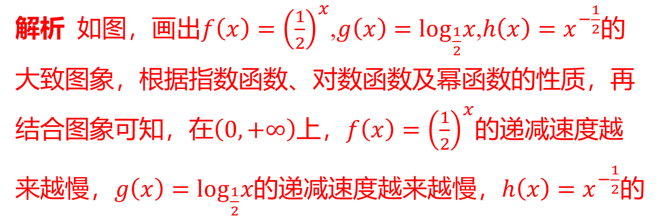
解析 如图，画出$f\left(x\right)={\left(\frac{1}{2}\right)}^{x}$,$g\left(x\right)=\log_{\frac{1}{2}}x$,$h\left(x\right)=x^{−\frac{1}{2}}$ 的
大致图象，根据指数函数、对数函数及幂函数的性质，再
结合图象可知，在$\left(0,+∞\right)$上，$f\left(x\right)={\left(\frac{1}{2}\right)}^{x}$ 的递减速度越
来越慢，$g\left(x\right)=\log_{\frac{1}{2}}x$的递减速度越来越慢，$h\left(x\right)=x^{−\frac{1}{2}}$ 的
递减速度越来越慢，$h\left(x\right)$的递减速度慢于$g\left(x\right)$的递减速度. 故选$ABC$ .

Slide 19
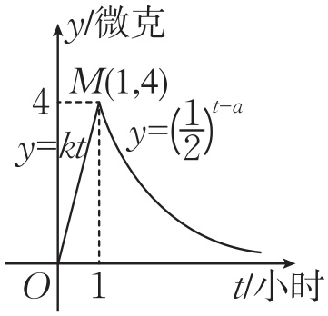
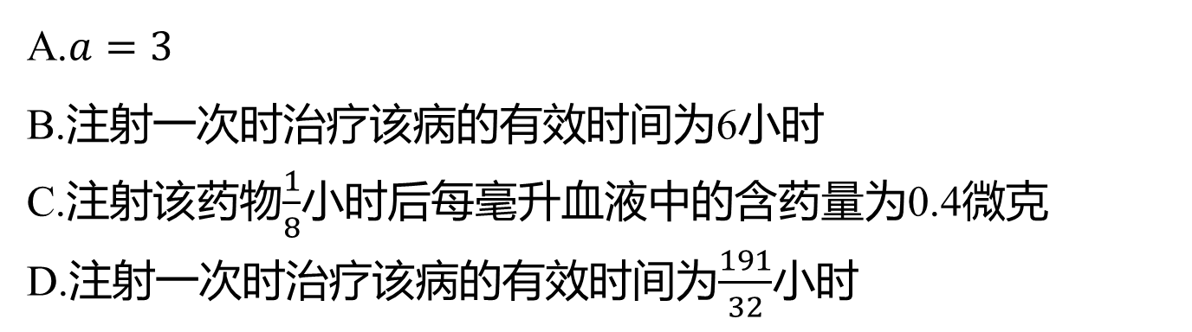
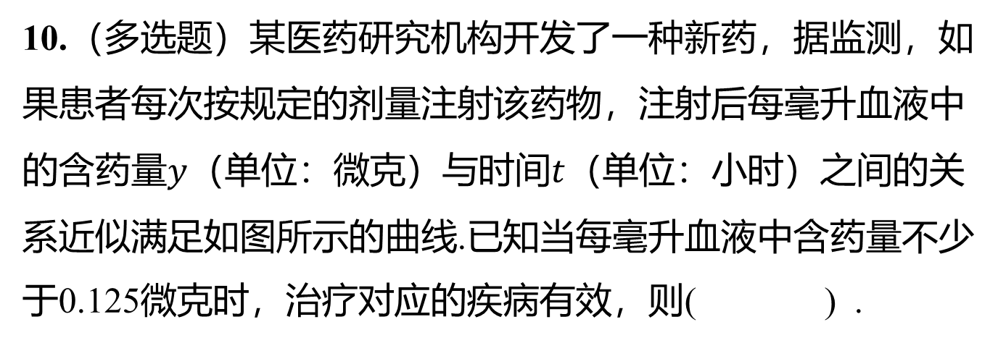
10.（多选题）某医药研究机构开发了一种新药，据监测，如
果患者每次按规定的剂量注射该药物，注射后每毫升血液中
的含药量$y$（单位：微克）与时间$t$ （单位：小时）之间的关
系近似满足如图所示的曲线.已知当每毫升血液中含药量不少
于0.125微克时，治疗对应的疾病有效，则( ) .
AD
A.$a=3$
B.注射一次时治疗该病的有效时间为6小时
C.注射该药物$\frac{1}{8}$ 小时后每毫升血液中的含药量为0.4微克
D.注射一次时治疗该病的有效时间为$\frac{191}{32}$ 小时

Slide 20
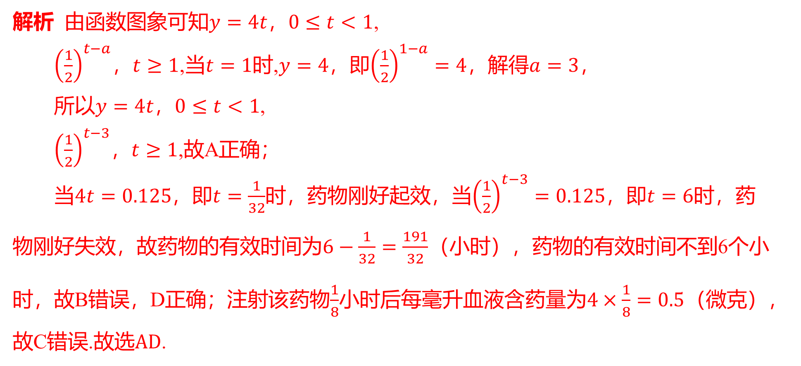
解析 由函数图象可知$y=4t$，$0≤t<1$ ,
${\left(\frac{1}{2}\right)}^{t−a}$，$t≥1$,当$t=1$时,$y=4$，即${\left(\frac{1}{2}\right)}^{1−a}=4$，解得$a=3$ ，
所以$y=4t$，$0≤t<1$ ,
${\left(\frac{1}{2}\right)}^{t−3}$，$t≥1$ ,故A正确；
当$4t=0.125$，即$t=\frac{1}{32}$时，药物刚好起效，当${\left(\frac{1}{2}\right)}^{t−3}=0.125$，即$t=6$ 时，药
物刚好失效，故药物的有效时间为$6−\frac{1}{32}=\frac{191}{32}$ （小时），药物的有效时间不到6个小
时，故B错误，D正确；注射该药物$\frac{1}{8}$小时后每毫升血液含药量为$4×\frac{1}{8}=0.5$ （微克），
故C错误.故选$AD$ .

Slide 21
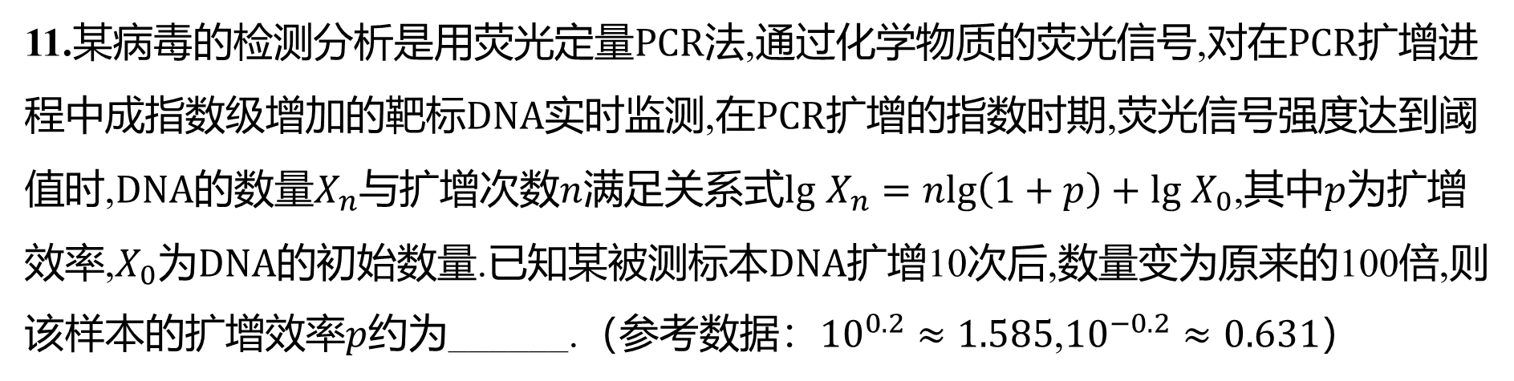
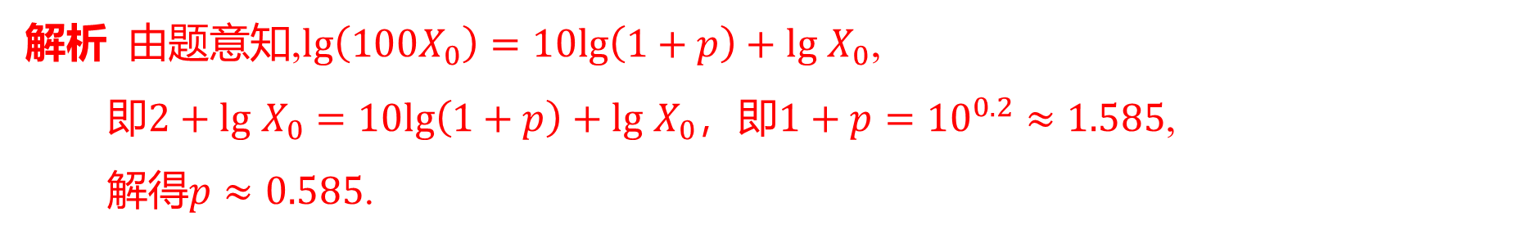
11.某病毒的检测分析是用荧光定量$PCR$法,通过化学物质的荧光信号,对在$PCR$ 扩增进
程中成指数级增加的靶标$DNA$实时监测,在$PCR$ 扩增的指数时期,荧光信号强度达到阈
值时,$DNA$的数量$X_{n}$与扩增次数$n$满足关系式$lg X_{n}=nlg\left(1+p\right)+lg X_{0}$,其中$p$ 为扩增
效率,$X_{0}$为$DNA$的初始数量.已知某被测标本$DNA$ 扩增10次后,数量变为原来的100倍,则
该样本的扩增效率$p$约为______.（参考数据：${10}^{0.2}≈1.585$,${10}^{−0.2}≈0.631$ ）
0.585
解析 由题意知,$lg\left(100X_{0}\right)=10lg\left(1+p\right)+lg X_{0}$ ,
即$2+lg X_{0}=10lg\left(1+p\right)+lg X_{0}$，即$1+p={10}^{0.2}≈1.585$ ,
解得$p≈0.585$ .

Slide 22
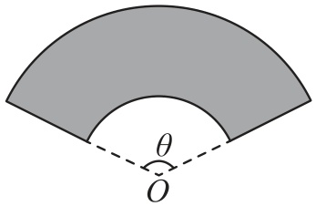
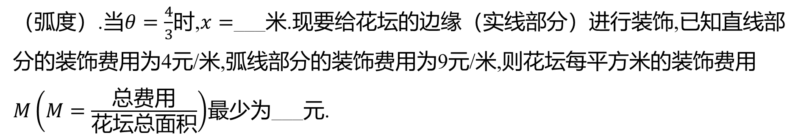

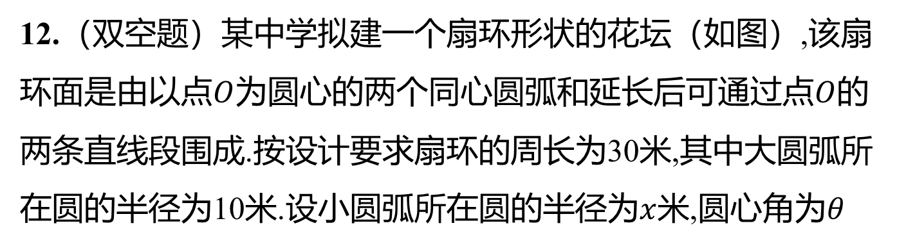
12.（双空题）某中学拟建一个扇环形状的花坛（如图）,该扇
环面是由以点$O$为圆心的两个同心圆弧和延长后可通过点$O$ 的
两条直线段围成.按设计要求扇环的周长为30米,其中大圆弧所
在圆的半径为10米.设小圆弧所在圆的半径为$x$米,圆心角为$θ$
（弧度）.当$θ=\frac{4}{3}$时,$x=$ ___米.现要给花坛的边缘（实线部分）进行装饰,已知直线部
分的装饰费用为4元/米,弧线部分的装饰费用为9元/米,则花坛每平方米的装饰费用
$M\left(M=\frac{\text{总费用}}{\text{花坛总面积}}\right)$ 最少为___元.
5
$\frac{10}{3}$

Slide 23
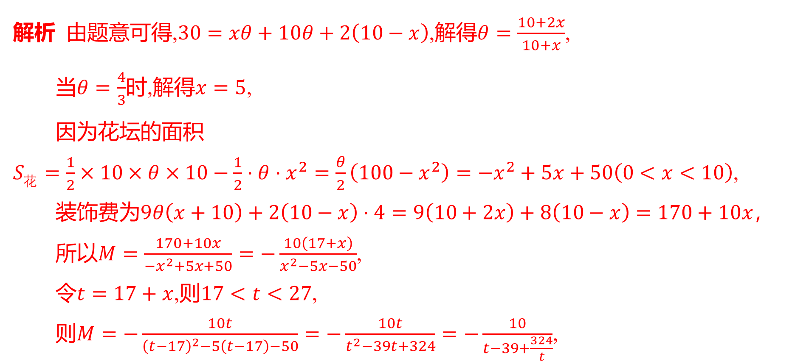
解析 由题意可得,$30=xθ+10θ+2\left(10−x\right)$,解得$θ=\frac{10+2x}{10+x}$ ,
当$θ=\frac{4}{3}$时,解得$x=5$ ,
因为花坛的面积
$S_{\text{花}}=\frac{1}{2}×10×θ×10−\frac{1}{2}⋅θ⋅x^{2}=\frac{θ}{2}\left(100−x^{2}\right)=−x^{2}+5x+50\left(0<x<10\right)$ ,
装饰费为$9θ\left(x+10\right)+2\left(10−x\right)⋅4=9\left(10+2x\right)+8\left(10−x\right)=170+10x$ ，
所以$M=\frac{170+10x}{−x^{2}+5x+50}=−\frac{10\left(17+x\right)}{x^{2}−5x−50}$ ,
令$t=17+x$,则$17<t<27$ ,
则$M=−\frac{10t}{{\left(t−17\right)}^{2}−5\left(t−17\right)−50}=−\frac{10t}{t^{2}−39t+324}=−\frac{10}{t−39+\frac{324}{t}}$ ,

Slide 24
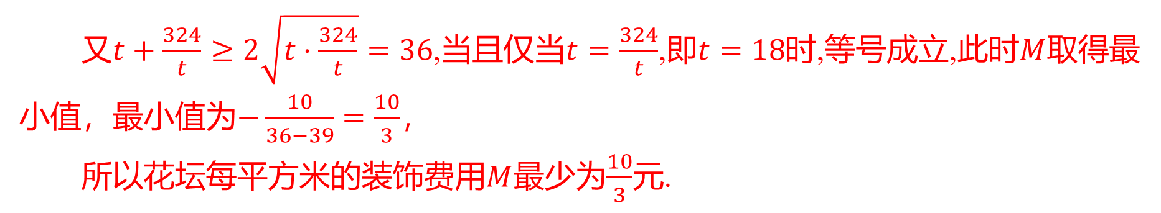
又$t+\frac{324}{t}≥2\sqrt{t⋅\frac{324}{t}}=36$,当且仅当$t=\frac{324}{t}$,即$t=18$时,等号成立,此时$M$ 取得最
小值，最小值为$−\frac{10}{36−39}=\frac{10}{3}$ ，
所以花坛每平方米的装饰费用$M$最少为$\frac{10}{3}$ 元.

Slide 25

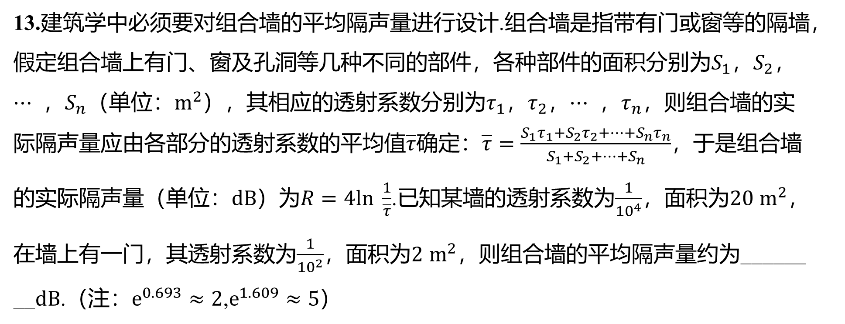
13.建筑学中必须要对组合墙的平均隔声量进行设计.组合墙是指带有门或窗等的隔墙，
假定组合墙上有门、窗及孔洞等几种不同的部件，各种部件的面积分别为$S_{1}$，$S_{2}$ ，
$⋯$ ，$S_{n}$（单位：$m^{2}$），其相应的透射系数分别为$τ_{1}$，$τ_{2}$，$⋯$ ，$τ_{n}$ ，则组合墙的实
际隔声量应由各部分的透射系数的平均值$\overline{τ}$确定：$\overline{τ}=\frac{S_{1}τ_{1}+S_{2}τ_{2}+⋯+S_{n}τ_{n}}{S_{1}+S_{2}+⋯+S_{n}}$ ，于是组合墙
的实际隔声量（单位：$dB$）为$R=4ln \frac{1}{\overline{τ}}$.已知某墙的透射系数为$\frac{1}{{10}^{4}}$，面积为$20 m^{2}$ ，
在墙上有一门，其透射系数为$\frac{1}{{10}^{2}}$，面积为$2 m^{2}$ ，则组合墙的平均隔声量约为______
__$dB$.（注：$e^{0.693}≈2$,$e^{1.609}≈5$ ）
27.624

Slide 26
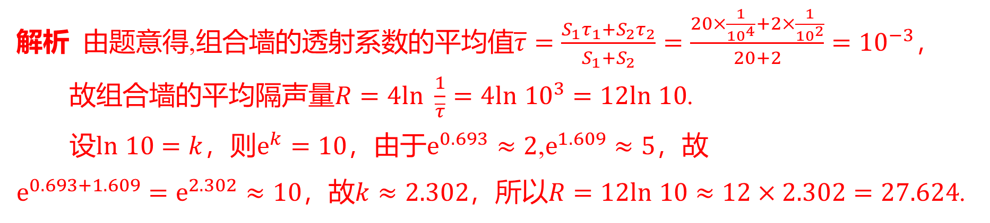
解析 由题意得,组合墙的透射系数的平均值$\overline{τ}=\frac{S_{1}τ_{1}+S_{2}τ_{2}}{S_{1}+S_{2}}=\frac{20×\frac{1}{{10}^{4}}+2×\frac{1}{{10}^{2}}}{20+2}={10}^{−3}$ ，
故组合墙的平均隔声量$R=4ln \frac{1}{\overline{τ}}=4ln {10}^{3}=12ln 10$ .
设$ln 10=k$，则$e^{k}=10$，由于$e^{0.693}≈2$,$e^{1.609}≈5$ ，故
$e^{0.693+1.609}=e^{2.302}≈10$，故$k≈2.302$，所以$R=12ln 10≈12×2.302=27.624$ .

Slide 27

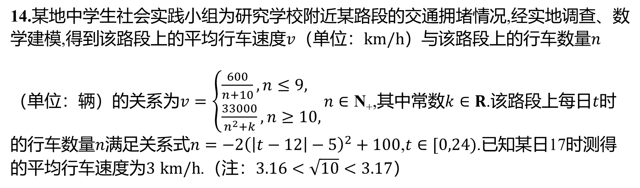
14.某地中学生社会实践小组为研究学校附近某路段的交通拥堵情况,经实地调查、数
学建模,得到该路段上的平均行车速度$v$（单位：$km/h$）与该路段上的行车数量$n$
（单位：辆）的关系为$v=\left\{\begin{aligned}&\frac{600}{n+10},n≤9, \\ &\frac{33000}{n^{2}+k},n≥10,\end{aligned}\right.n∈\text{N}\text{+}$,其中常数$k∈R$.该路段上每日$t$ 时
的行车数量$n$满足关系式$n=−2{\left(\left|t−12\right|−5\right)}^{2}+100$,$t∈[0,24)$ .已知某日17时测得
的平均行车速度为$3 km/h$.（注：$3.16<\sqrt{10}<3.17$ ）
（1）求实数$k$ 的值;
（2）定义车流量$q=nv$,求一天内车流量$q$ 的最大值.（结果保留整数部分）

Slide 28
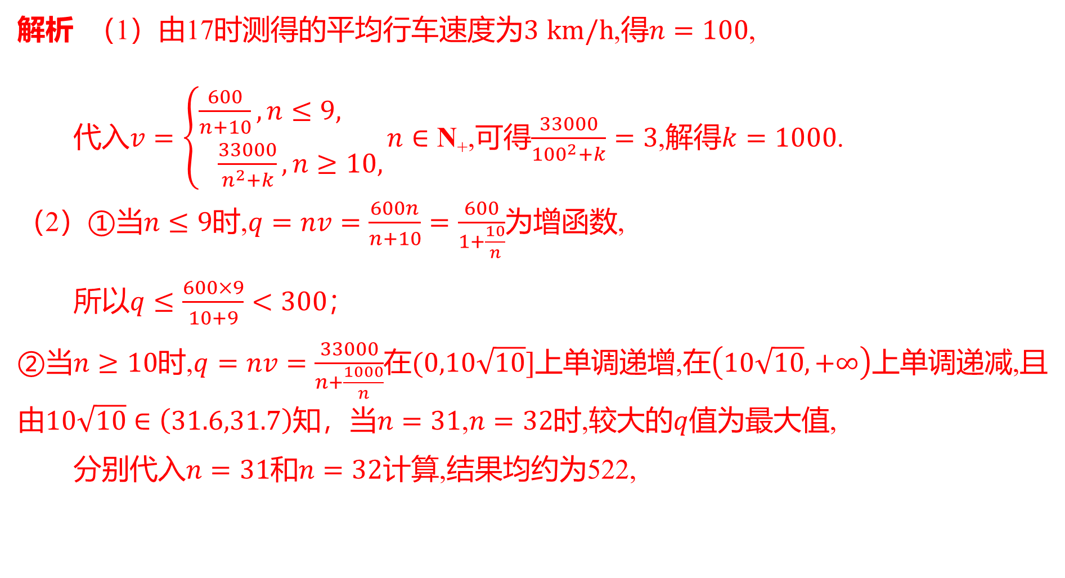
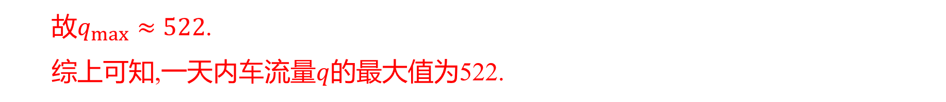
解析 （1）由17时测得的平均行车速度为$3 km/h$,得$n=100$ ,
代入$v=\left\{\begin{aligned}&\frac{600}{n+10},n≤9, \\ & \frac{33000}{n^{2}+k},n≥10,\end{aligned}\right.n∈\text{N}\text{+}$,可得$\frac{33000}{{100}^{2}+k}=3$,解得$k=1000$ .
（2）①当$n≤9$时,$q=nv=\frac{600n}{n+10}=\frac{600}{1+\frac{10}{n}}$ 为增函数,
所以$q≤\frac{600×9}{10+9}<300$ ；
②当$n≥10$时,$q=nv=\frac{33000}{n+\frac{1000}{n}}$在$(0,10\sqrt{10}]$上单调递增,在$\left(10\sqrt{10},+∞\right)$ 上单调递减,且
由$10\sqrt{10}∈\left(31.6,31.7\right)$知，当$n=31$,$n=32$时,较大的$q$ 值为最大值,
分别代入$n=31$和$n=32$ 计算,结果均约为522,
故$q_{max}≈522$ .
综上可知,一天内车流量$q$ 的最大值为522.

